Slide 1
Cesium 快速入门及基础功能介绍
开源的JavaScript三维虚拟地球/地图

Slide 2
一、环境搭建及初始化
二、事件监听
三、坐标获取与转换
四、数据导入
五、动画效果

Slide 3
测试环境搭建
1、github、码云、官网下载cesium
2、安装依赖 ——npm install
3、打包 ——npm run build
4、生成本地文档 ——npm run generateDocumentation
5、开启服务 ——npm start

Slide 4
1、是什么
Cesium场景的构成，针对不同的效果能够对应到相应的图元 ——熟悉ceisum的结构
2、如何生成
清楚各种图元构造函数的参数以及这些参数是如何生成的 ——会看cesium的文档

Slide 5
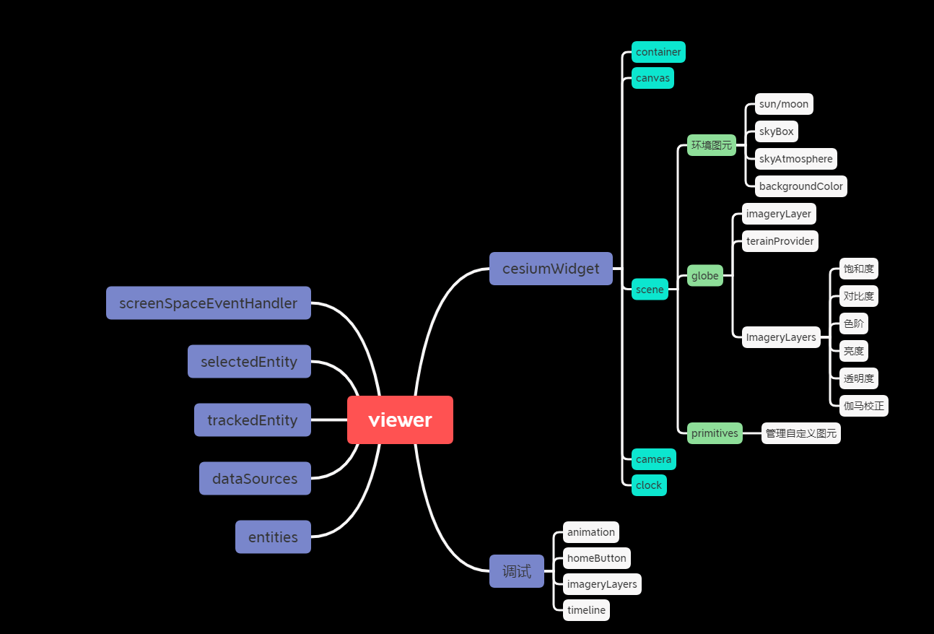
new Cesium.CesiumWidget(‘cesiumContainer’) new Cesium.Viewer(‘cesiumContainer’)
初始化
基本场景

Slide 6
监听事件

Slide 7
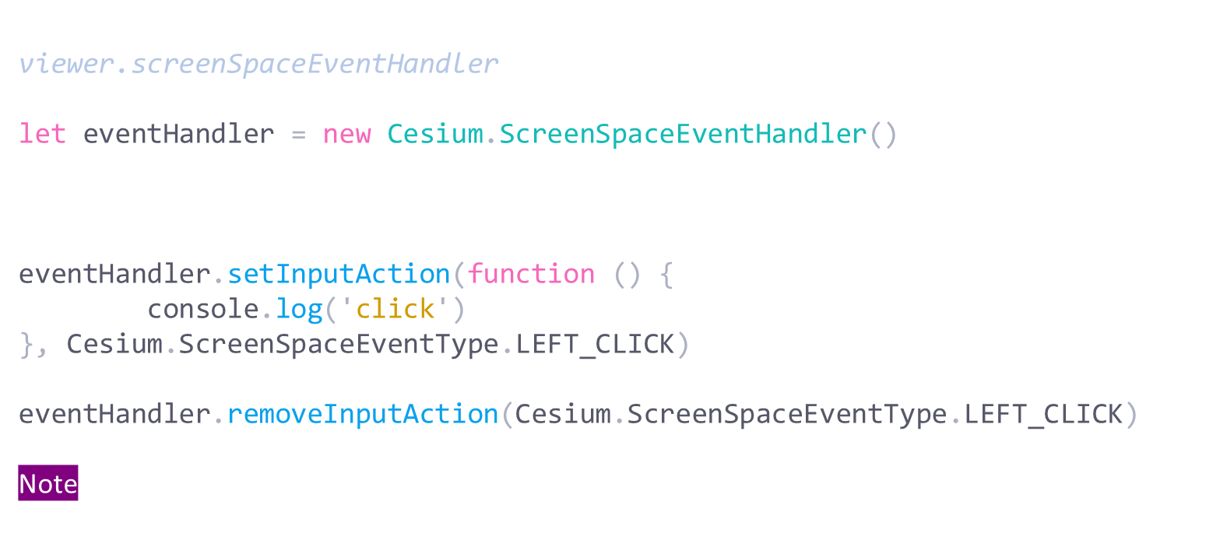
事件管理对象

Slide 8
事件对象
1、Cesium.ScreenSpaceEventType.WHEEL
—————事件对象为：±数值，表示滚轮的滚动方向和距离
2、Cesium.ScreenSpaceEventType.MOUSE_MOVE
—————事件对象为： { startPosition: Cartesian2, endPosition: Cartesian2 }
3、点击事件（左右键、中建）
—————事件对象为： {position: Cartesian2}

Slide 9
屏幕坐标的用途
1、获取点击位置的图元
viewer.scene.pick(event.position)
2、获取点击位置的笛卡尔坐标
viewer.scene.pickPosition(event.position)
笛卡尔坐标转屏幕坐标
Cesium.SceneTransforms.wgs84ToWindowCoordinates(scene, Cartesian3)

Slide 10
坐标系与变换矩阵

Slide 11
几种坐标
1、屏幕坐标
2、笛卡尔坐标系
3、经纬度
4、弧度

Slide 12
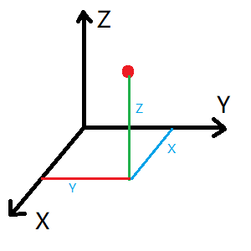
Cartesian3：笛卡尔空间直角坐标系
构造函数：new Cesium.Cartesian3(x, y, z)
以地球中心为原点的空间直角坐标系中的一个点的坐标

Slide 13
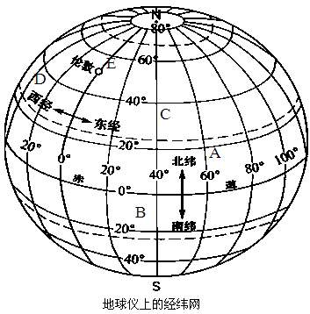
经纬度

Slide 14
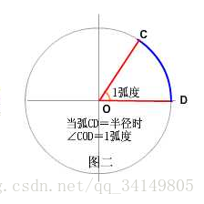
弧度：Cartographic
构造函数：new Cesium.Cartographic(longitude, latitude, height)
以地球中心为原点的空间直角坐标系中的一个点的坐标

Slide 15
坐标转换
经纬度转换为笛卡尔坐标
1、第一种直接转换笛卡尔坐标
Cesium.Cartesian3.fromDegrees(longitude, latitude, height, ellipsoid, result)
2、第二种先转弧度再转笛卡尔坐标
let ellipsoid = viewer.scene.globe.ellipsoid
let cartographic = Cesium.Cartographic.fromDegrees(lng, lat, alt)
let cartesian3 = ellipsoid.cartographicToCartesian(cartographic)

Slide 16
坐标转换
笛卡尔坐标转换为经纬度
let ellipsoid = viewer.scene.globe.ellipsoid
let cartesian3 = new Cesium.cartesian3(x, y, z)
let cartographic = ellipsoid.cartesianToCartographic(cartesian3)
let lat = Cesium.Math.toDegrees(cartograhphic.latitude)
let lng = Cesium.Math.toDegrees(cartograhpinc.longitude)
let alt = cartographic.height

Slide 17
坐标转换
经纬度、弧度互转
1、经纬度转弧度
Cesium.CesiumMath.toRadians(degrees)
2、弧度转经纬度
Cesium.CesiumMath.toDegrees(radians)

Slide 18
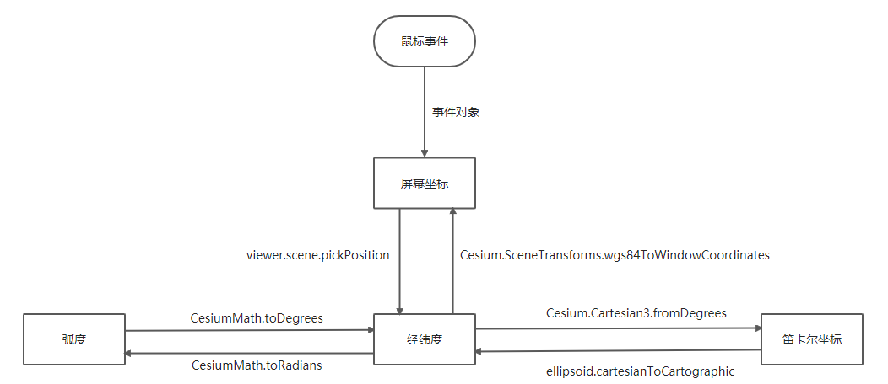

Slide 19
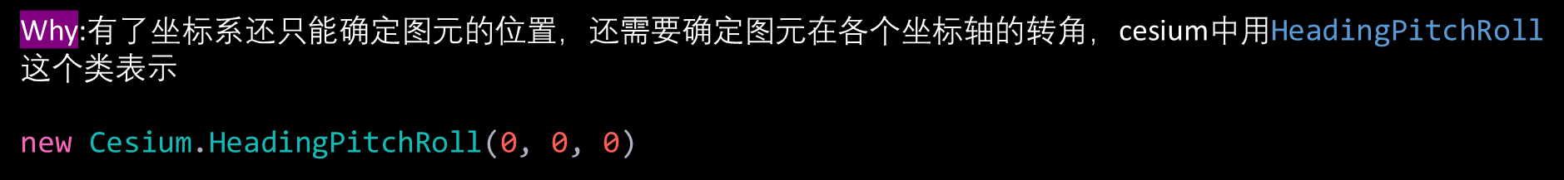

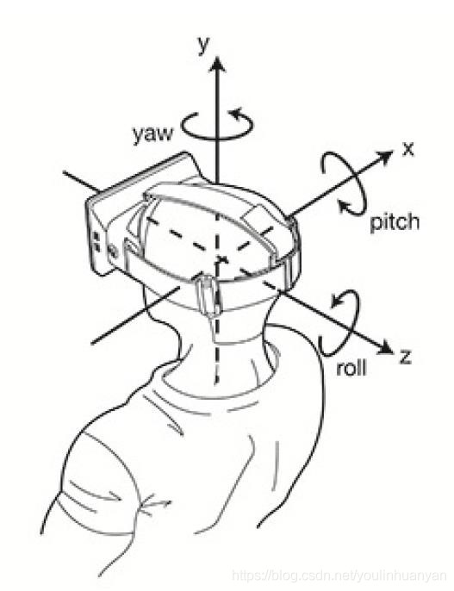


欧拉角
heading
pitch
roll

Slide 20
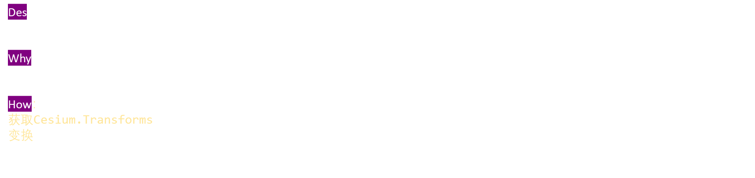
变换矩阵/Matrix

Slide 21
一、模型、几何体的定位、旋转、平移等
二、视角控制
1、Cesium.Camera 参数是坐标
2、Cesium.Viewer 参数是图元

Slide 22
数据导入

Slide 23
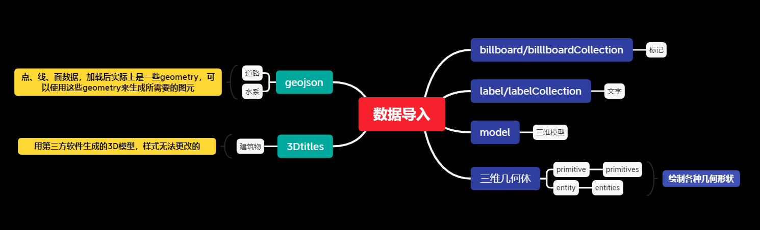
数据导入

Slide 24
动画效果

Slide 25
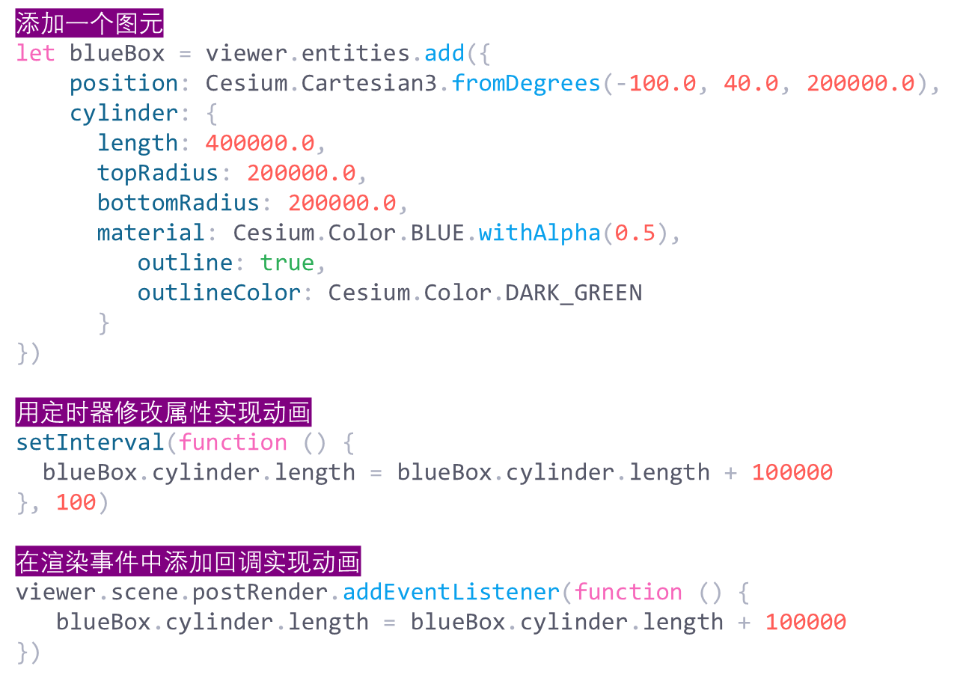
setInterval、渲染事件实现动画

Slide 26


Slide 27
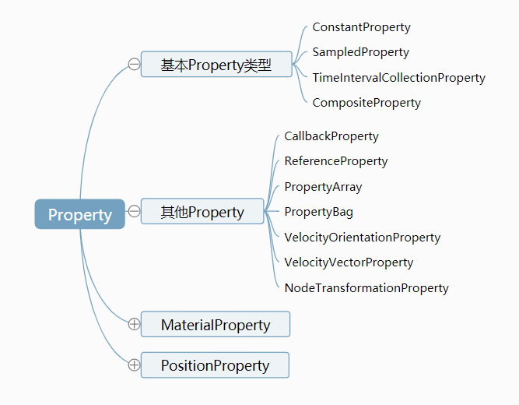
Property类型

Slide 28
SampledProperty
通过给定多个不同时间点的Sample，然后在每两个时间点之间进行线性插值的一种Property
let property = new Cesium.SampledProperty(Cesium.Cartesian3)
property.addSample(
Cesium.JulianDate.fromIso8601('2020-12-22T00:00:00.00Z'),
new Cesium.Cartesian3(400000.0, 300000.0, 200000.0)
)
property.addSample(
Cesium.JulianDate.fromIso8601('2020-12-23T00:00:00.00Z'),
new Cesium.Cartesian3(400000.0, 300000.0, 700000.0)
)

Slide 29
TimeIntervalCollectionProperty
给定多个不同时间段的属性值
let property = new Cesium.TimeIntervalCollectionProperty(
Cesium.Cartesian3
)
property.intervals.addInterval(
Cesium.TimeInterval.fromIso8601({
iso8601: '2020-12-22T00:00:00.00Z/2020-12-22T12:00:00.00Z',
isStartIncluded: true,
isStopIncluded: false,
data: new Cesium.Cartesian3(400000.0, 300000.0, 200000.0)
})
)

Slide 30
CompositeProperty
类似于TimeIntervalCollectionProperty，把数据更换成了property实例
let compositeProperty = new Cesium.CompositeProperty()
compositeProperty.intervals.addInterval(
Cesium.TimeInterval.fromIso8601({
iso8601: '2019-01-01T00:00:00.00Z/2019-01-02T00:00:00.00Z',
data: sampledProperty
})
)
compositeProperty.intervals.addInterval(
Cesium.TimeInterval.fromIso8601({
iso8601: '2019-01-02T00:00:00.00Z/2019-01-03T00:00:00.00Z',
isStartIncluded: false,
isStopIncluded: false,
data: TimeIntervalCollectionProperty
})
)

Slide 31
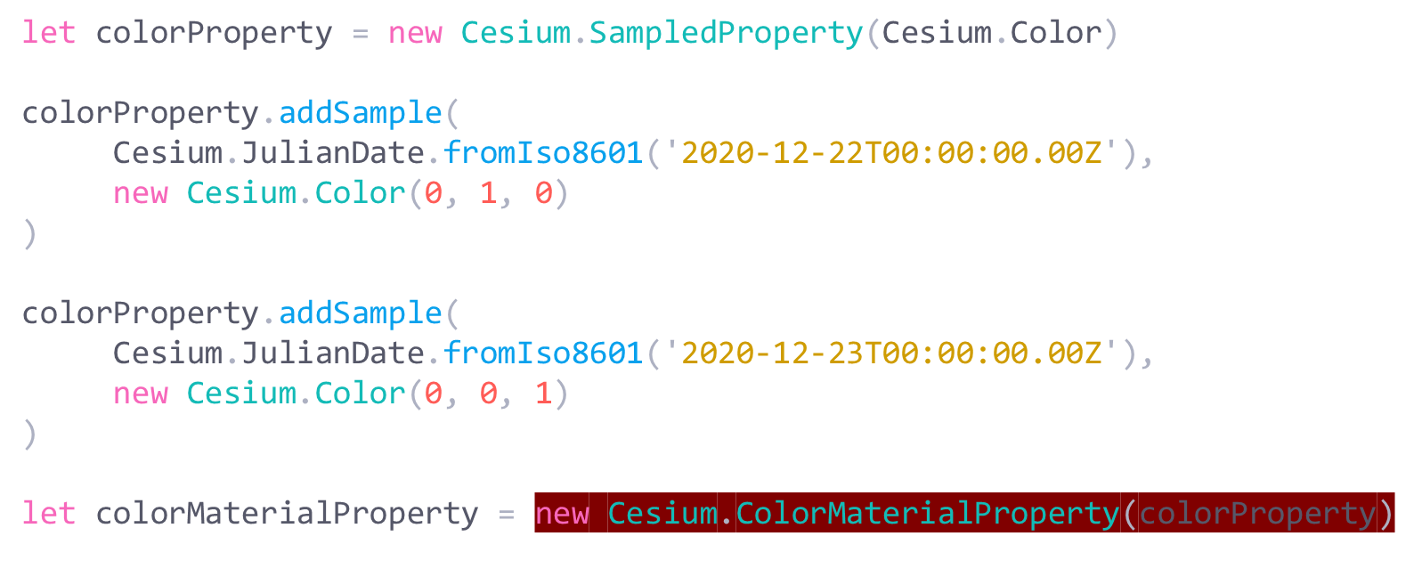
ColorMaterialProperty

Slide 32
CallbackProperty
自由度最高的一种Property，构造参数为函数，函数的参数为调用时间、当前属性
let property = new Cesium.CallbackProperty(function (time, result) {
result = result || new Cesium.Cartesian3(0, 0, 0)
l += 10000.0
if (l > 700000.0) {
l = 200000.0
}
result.x = 400000.0
result.y = 300000.0
result.z = l
return result
}, false)

Slide 33
ReferenceProperty
该Property可以直接链接到别的对象的Property上，相当于引用，省去重复构建
redBox.box.dimensions = new Cesium.ReferenceProperty(
viewer.entities,
blueBox.id,
['box', 'dimensions']
)

Slide 34
PropertyBag、PropertyArray
PropertyBag的特点是可以包装一个对象(JS中的对象概念)，该对象的每一个属性(JS中的属性概念)，都可以作为一个动态的Property。
let zp = new Cesium.SampledProperty(Number)
zp.addSample(
Cesium.JulianDate.fromIso8601('2020-12-22T00:00:00.00Z'),
200000.0
)
zp.addSample(
Cesium.JulianDate.fromIso8601('2020-12-23T00:00:00.00Z'),
700000.0
)
blueBox.box.dimensions = new Cesium.PropertyBag({
x: 400000.0,
y: 300000.0,
z: zp
})

Slide 35

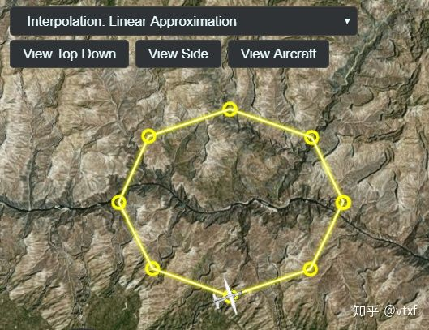
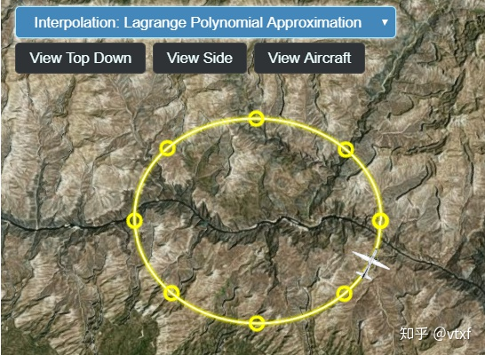
SampledPositionProperty、VelocityOrientationProperty、VelocityVectorProperty
线性插值
Lagrange插值

Slide 36
着色器与自定义材质
自定义材质：material.html+createMaterial.js
着色器基础： 《WebGL基本使用流程》

Slide 37
完

